Slide 1


VEILLE TECHNOLOGIQUE
MENU MAKER BY QWENTA

Slide 2

OUTIL DE VEILLE UTILISÉ
Simple d’utilisation
Lien vers la veille
Simple à partager

Slide 3
ORGANISATION DE LA VEILLE TECHNIQUE
Comment les informations ont été choisies ?

Slide 4
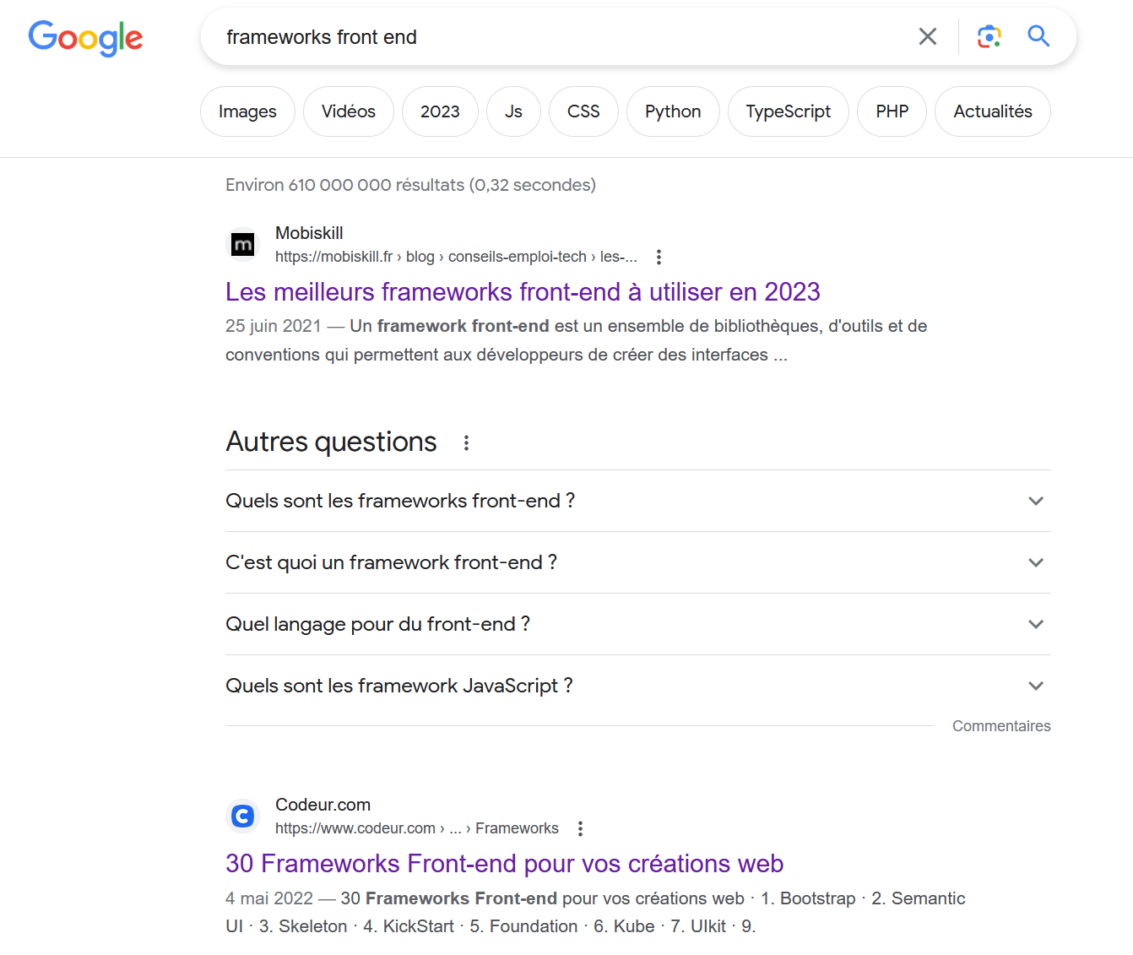

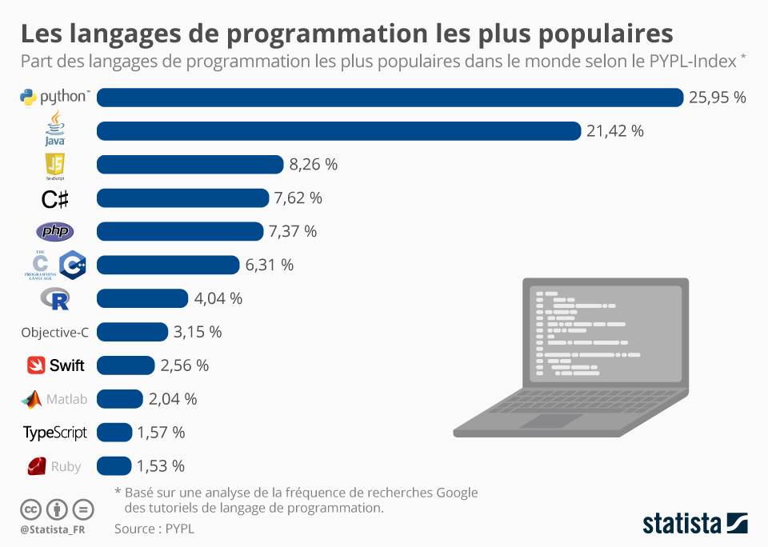
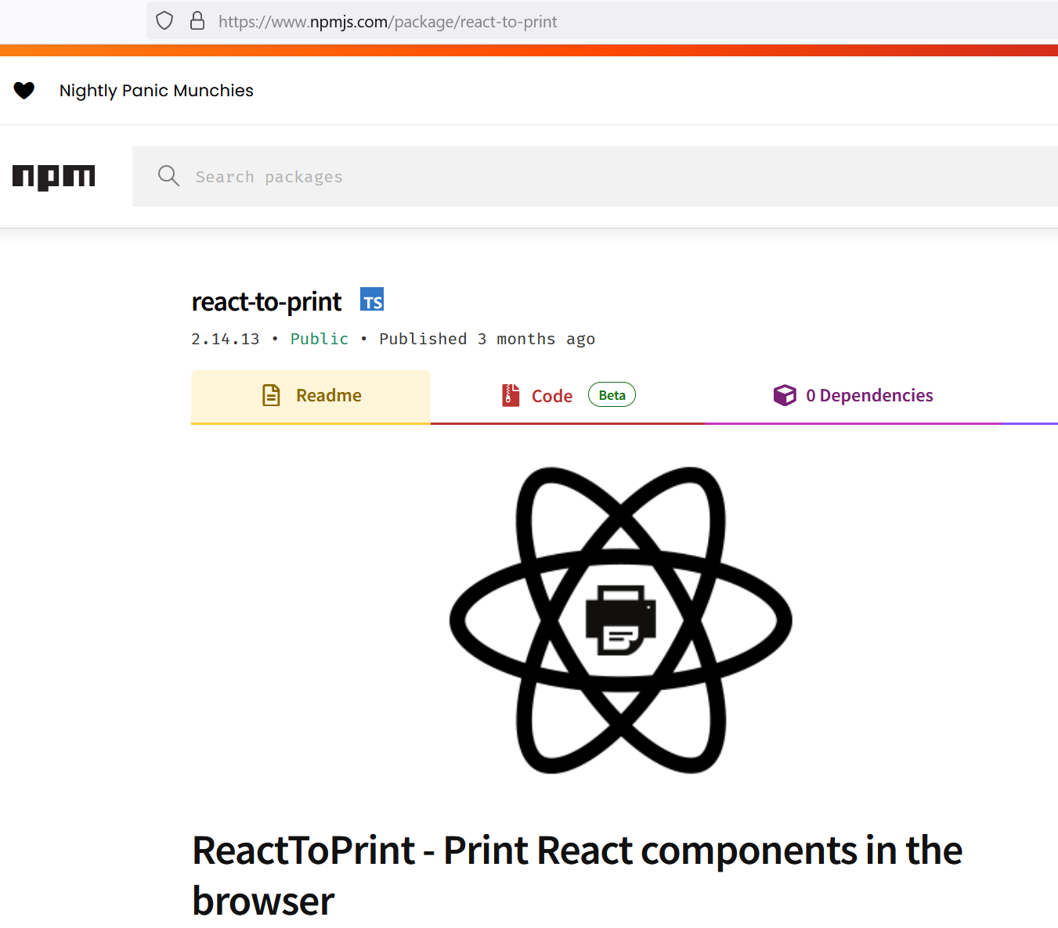
ARTICLES ET VIDÉOS EN TENDANCE, RÉCENTS
SITES SPÉCIALISÉS
POPULARITÉ DES OUTILS, CHIFFRES
DOCUMENTATION OFFICIELLE

Slide 5
UTILISATION DE L’OUTIL
Comment sont ajoutées les informations dans l’outil ?
Comment partager le contenu avec nos collaborateurs ?

Slide 6
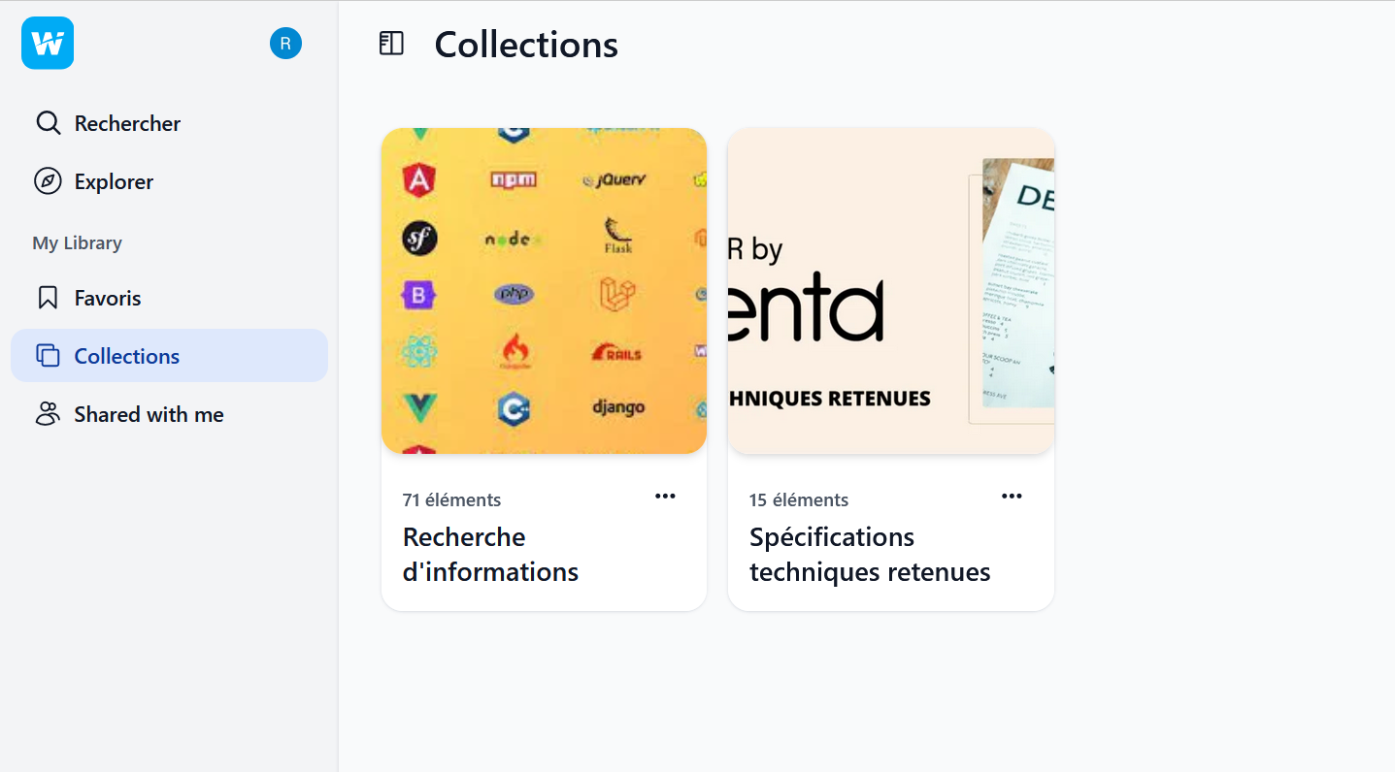
TOUTES LES INFORMATIONS RÉUNIES AU MÊME ENDROIT

Slide 7
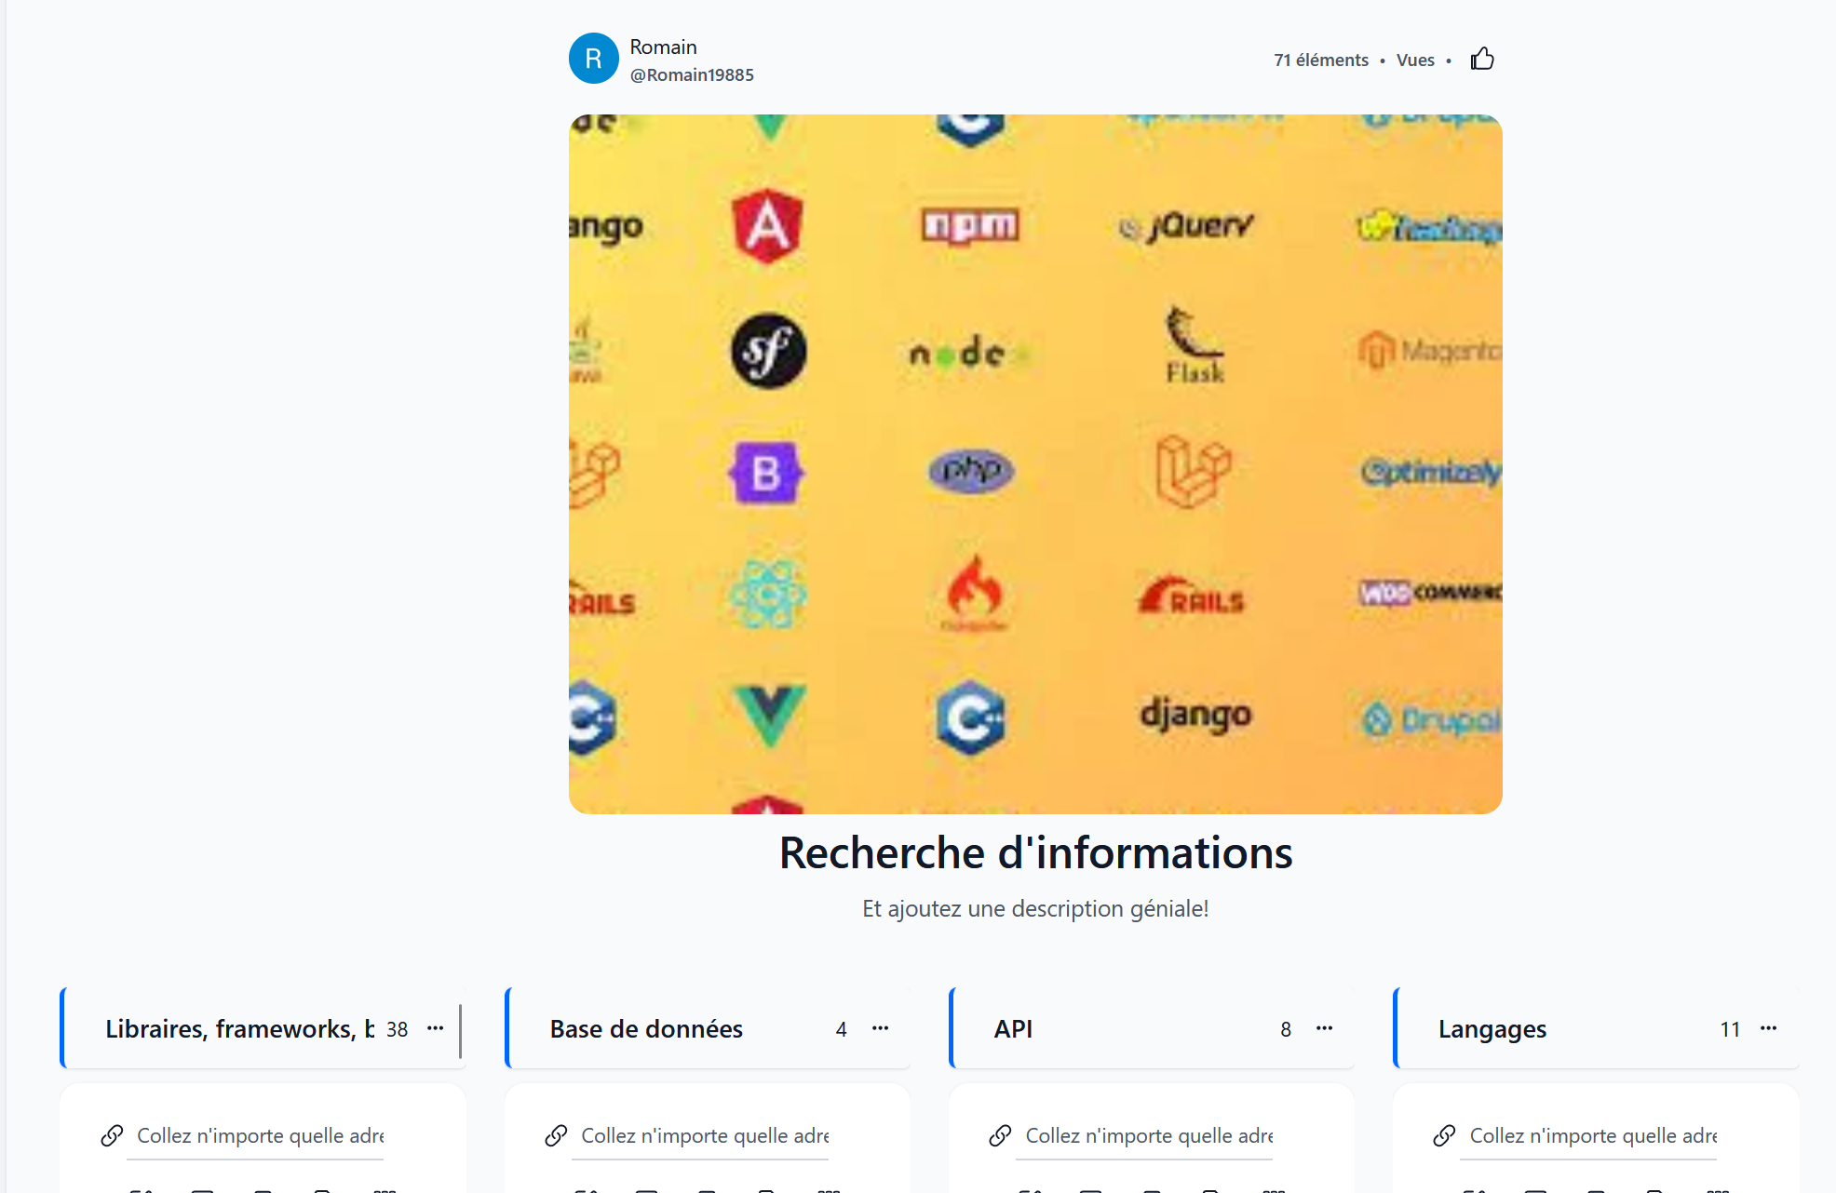
CLASSÉES PAR THÈME
CATÉGORIES ORGANISÉES EN COLONNE

Slide 8
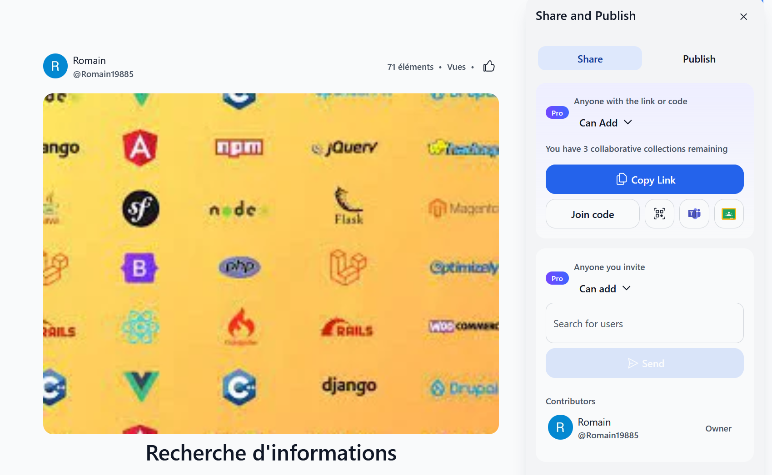
Partage simple avec un lien
Le collaborateur peut contribuer
et enrichir le contenu

Slide 9
INFORMATIONS ISSUES DE LA VEILLE
Affinage des informations retenues pour le projet dans une collection.
Une catégorie sera allouée pour chaque spécification technique retenue.

Slide 10
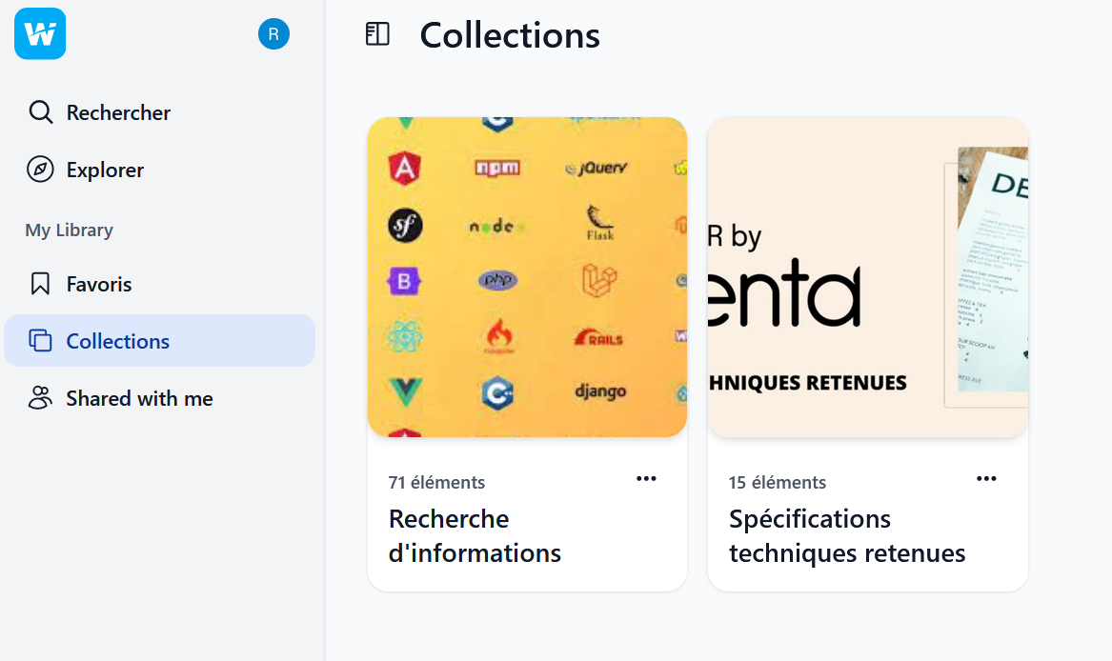
COLLECTION DES SPÉCIFICATIONS
TECHNIQUES RETENUES POUR LE PROJET

Slide 11
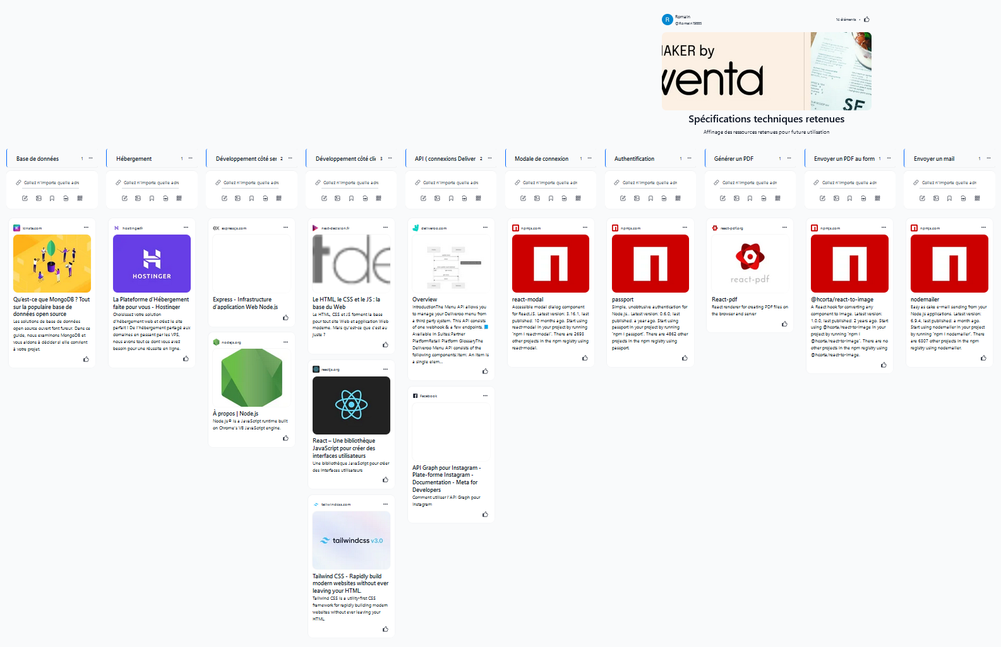
Chaque spécificité retenue
a sa propre catégorie

Slide 12
CATÉGORIES RÉPERTORIÉES
DÉVELOPPEMENT
CÔTÉ SERVEUR
DÉVELOPPEMENT
CÔTÉ CLIENT
API
NODE JS
EXPRESS JS
HTML/CSS/JS
REACT JS
MENU
DELIVEROO
GRAPH
INSTAGRAM
TAILWIND CSS
BASE DE DONNÉES
MODALE DE CONNEXION
GÉNÉRER UN PDF
HÉBERGEMENT
MONGODB
REACT MODAL
REACT PDF
HOSTINGER
AUTHENTIFICATION
ENVOYER UN PDF AU FORMAT IMAGE
ENVOYER UN E-MAIL
GESTIONNAIRE DE PROJETS
PASSPORT JS
REACT TO IMAGE
NODE
MAILER
GITHUB

Slide 13
SYNTHÈSE
Développement des informations retenues dans le document des spécifications techniques.
Lien vers l’outil de veille : https://wakelet.com/@Romain19885

